Slide 1










Khoa học
Sự sinh sản của ếch

Slide 2
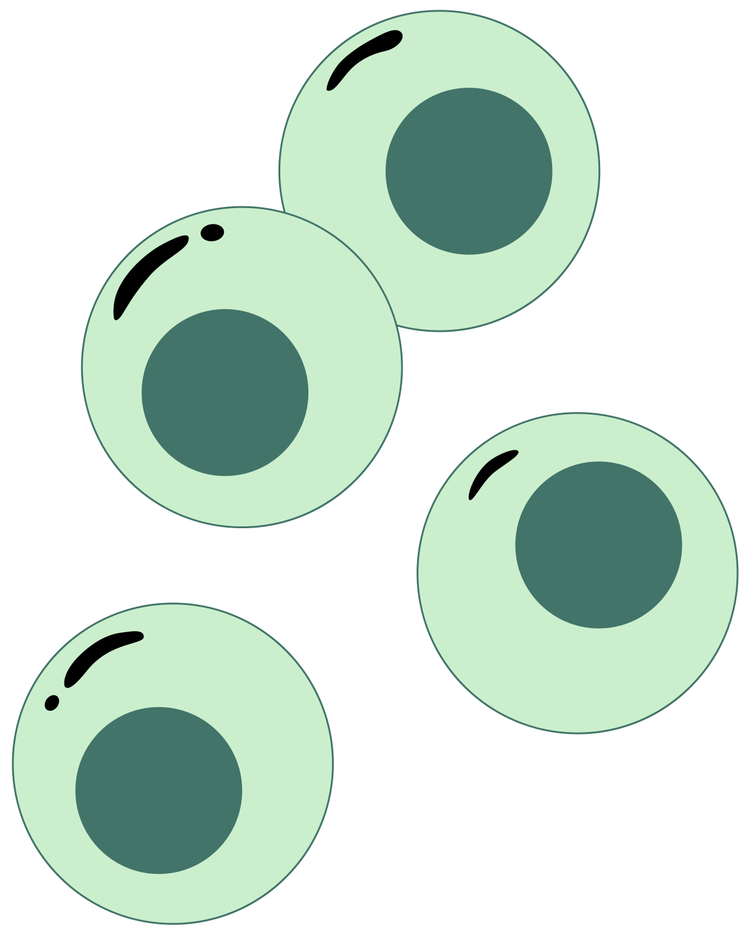





01
KHỞI ĐỘNG

Slide 3






CÂU 1:ẾCH SỐNG Ở ĐÂU?
A.SÔNG,HỒ,SUỐI
B.SÔNG,HỒ,AO
C.HỒ,AO

Slide 4




Câu 2: Trứng ếch nở thành gì ?
A.ẾCH
B.NÒNG NỌC
C.MUỖI

Slide 5
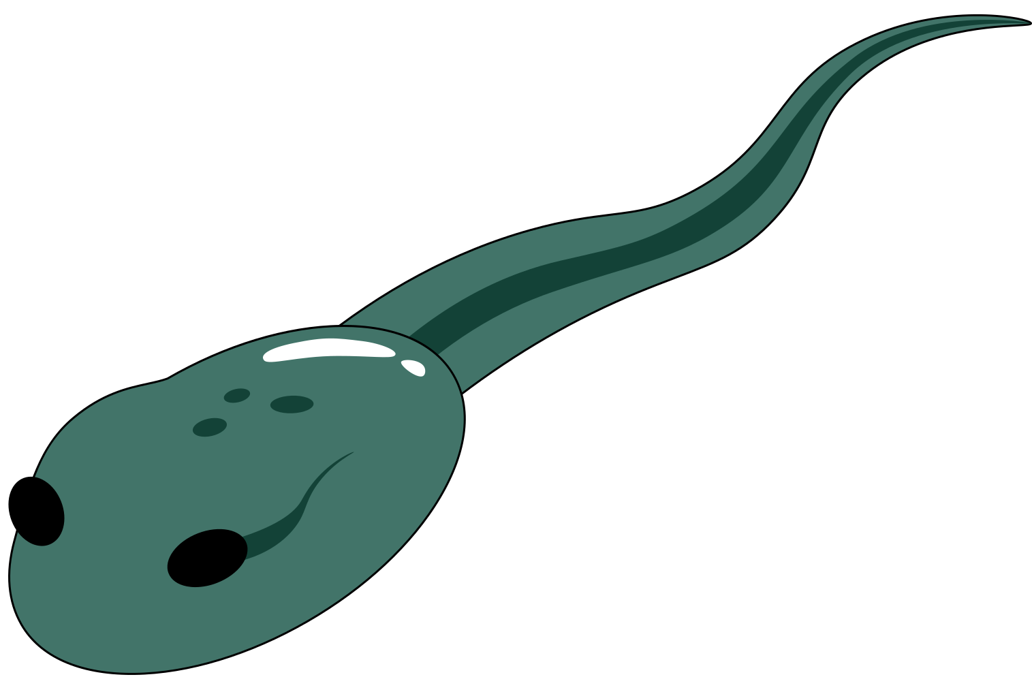
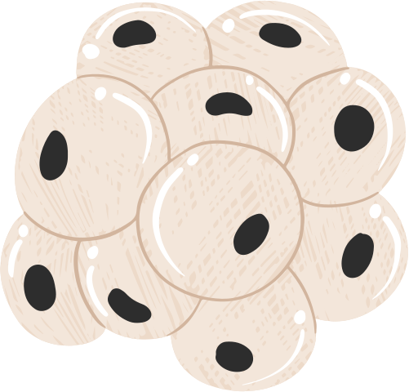


Câu 3: Hãy chỉ ra đâu là trứng ếch ?

Slide 6
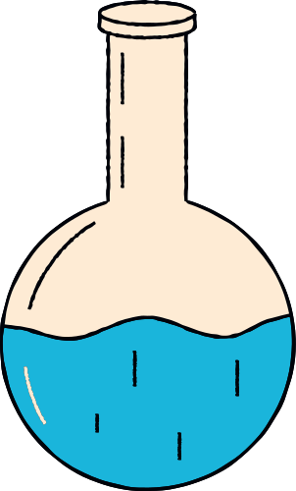
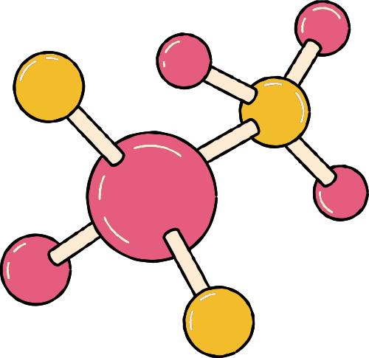

02
TÌM HIỂU

Slide 7

TRÒ CHƠI NHỎ
CÁC BẠN HÃY BẮT CHƯỚC TIẾNG KÊU CỦA NHỮNG CHÚ ẾCH NHÉ!!

Slide 8
VIDEO TIẾNG ẾCH

Slide 9


Nhà bạn khi sống gần hồ,ao bạn thường nghe thấy tiếng ếch kêu khi nào?
Đầu mùa hạ, sau cơn mưa lớn,vào buổi tối hoặc buổi đêm,ta thường nghe thấy tiếng ếch kêu.đó là tiếng kêu của ếch đực gọi ếch cái.

Slide 10
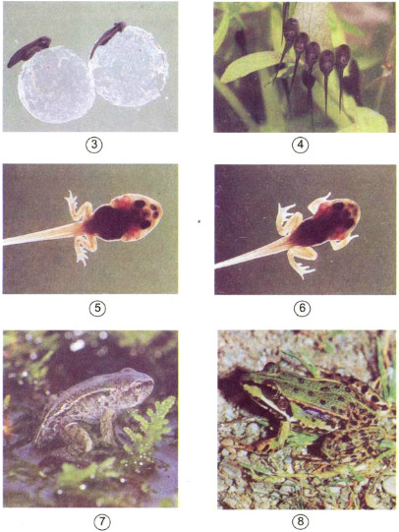

HÃY CHỈ VÀO HÌNH DƯỚI ĐÂY VÀ NÊU SỰ PHÁT TRIỂN CỦA NÒNG NỌC ĐẾN KHI THÀNH ẾCH~

Slide 11


+ Hình 3: Trứng ếch mới nở
+ Hình 4: Nòng nọc con
+ Hình 5:Nòng nọc lớn dần, hai chân sau mọc ra
+ Hình 6: Nòng nọc mọc tiếp hai chân phía trước
+ Hình 7: Ếch con đã hình thành đủ bốn chân, đuôi ngắn và bắt đầu nhảy lên bờ
+ Hình 8: Ếch trưởng thành

Slide 12



Nòng nọc sống ở đâu? Ếch sống ở đâu?
Nòng nọc sống dưới nước
Ếch sống trên cạn

Slide 13

Ếch đẻ trứng ở đâu? Trứng ếch nở thành gì?
Ếch cái đẻ trứng xuống nước tạo thành những chum nổi lềnh bềnh trên mặt nước. Trứng ếch đã được thụ tinh nở ra nong nọc, nòng nọc phát triển thành ếch.

Slide 14
03
Thực hành

Slide 15

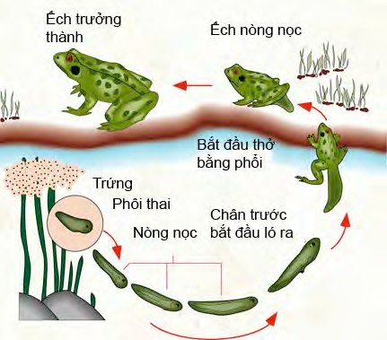

Hãy vẽ (hoặc viết) sơ đồ chu trình sinh sản của ếch?

Slide 16
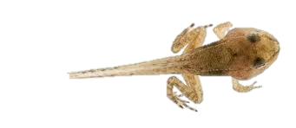

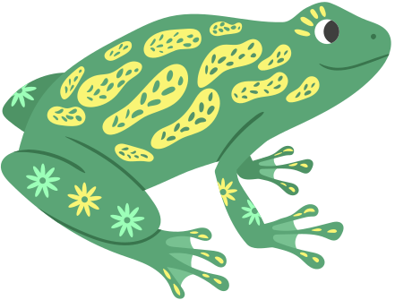

GIAI ĐOẠN PHÁT TRIỂN CỦA ẾCH

Slide 17
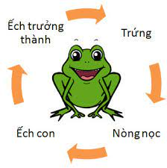
TÓM TẮT GIAI ĐOẠN PHÁT TRIỂN CỦA ẾCH

Slide 18

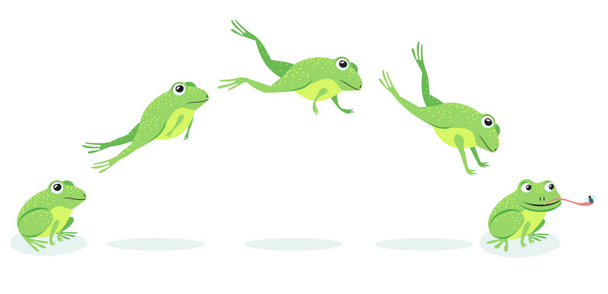
QUÁ TRÌNH NHẢY CHUỖI CỦA ẾCH

Slide 19
VIDEO giai đoạn phát triển của ếch
https://youtu.be/VOWda32A7n4?si=i0X55dtXBqm_TP26

Slide 20
Kết luận
-Ta thường nghe được tiếng kêu của ếch vào đầu mùa hạ, sau những cơn mưa lớn. Đó là tiếng kêu của ếch đực gọi ếch cái. Ếch cái đẻ trứng xuống nước (thường là ở ao, hồ). Trứng ếch thụ tinh nở thành nòng nọc, nòng nọc phát triển thành ếch.
- Ếch là động vật đẻ trứng, Trong quá trình phát triển, ếch vừa trải qua đời sống dưới nước, vừa trải qua đời sống trên cạn.

Slide 21
DẶN DÒ:
-CHUẨN BỊ BÀI “SỰ SINH SẢN VÀ NUÔI CON CỦA CHIM
-TÌM HIỂU THÊM VỀ LOÀI ẾCH

Slide 22








THANK YOU!
~BAI BAI~

